Slide 1
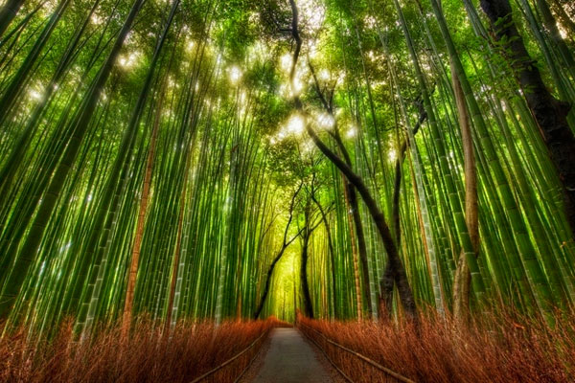
ЖИВОТНЫЕ ЖАРКИХ СТРАН

Slide 2
Царь зверей раскатисто рычит,
Всех зверей собрать спешит,
На камень грациозно сев,
Скажите, кто же это - ...

Slide 3
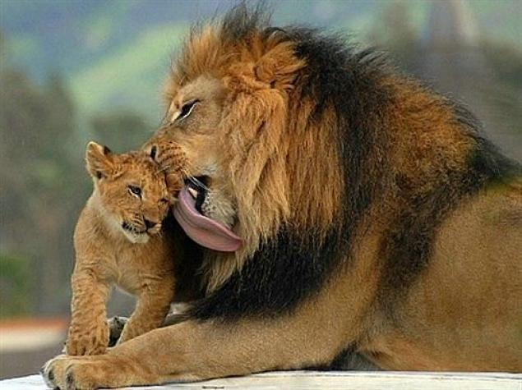
лев

Slide 4
Идет с бархана на бархан
Двугорбый желтый великан.
Нести поклажу – тяжкий труд
В пустыне может лишь …

Slide 5
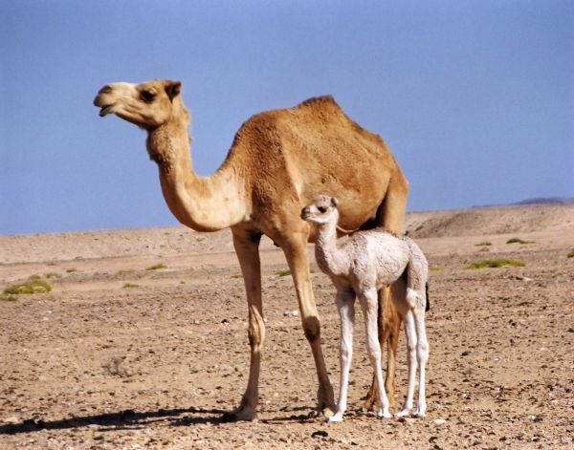
ВЕРБЛЮД

Slide 6
В Африке толстяк живёт,
У него огромный рот,
В зной весь день сидит в воде,
Думает лишь о еде,
Травку тоннами жуёт.
Ненасытный ...

Slide 7
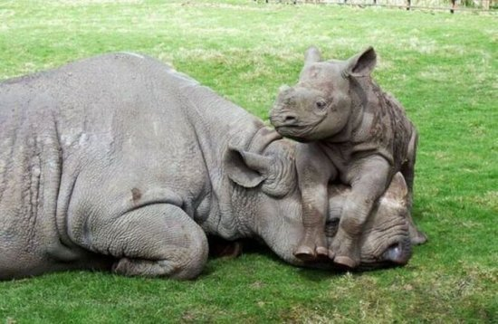
БЕГЕМОТ

Slide 8
По лужайке целый час
Бегает игриво
Полосатенький матрас
С хвостиком и гривой.

Slide 9
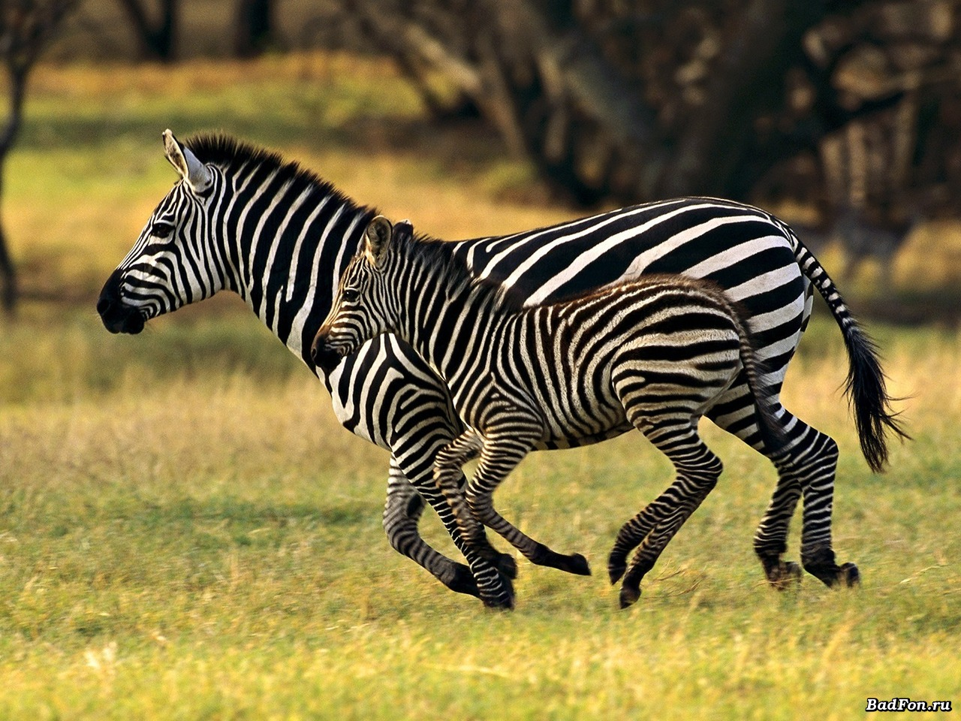
ЗЕБРА

Slide 10
Он огромней всех на суше.
У него большие уши.
Он чудесным шлангом–носом
Может с пальм срывать кокосы.
Издаёт он трубный глас.
С ним встречались вы не раз
В цирке или зоопарке.
А живёт он в странах жарких
И на острове Цейлон.
Угадали? Это ...

Slide 11
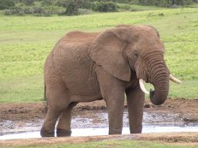
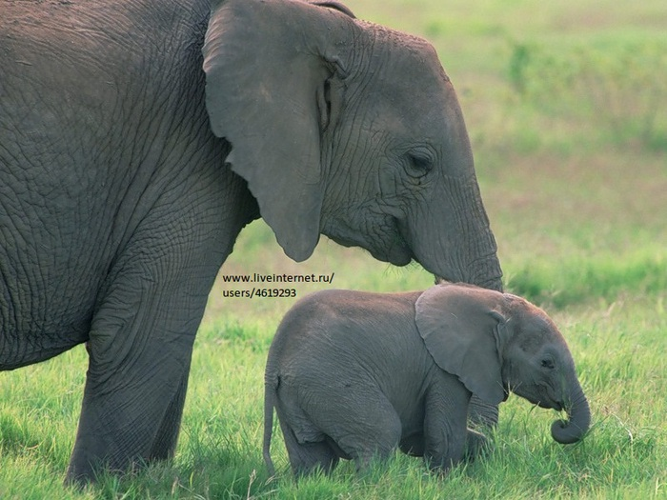
СЛОН

Slide 12
Длинноногий, горделивый,
Важный и неторопливый.
Шею длинную он носит,
И листву, как траву "косит".
Кто ответит, будет прав-
Это дядюшка …

Slide 13
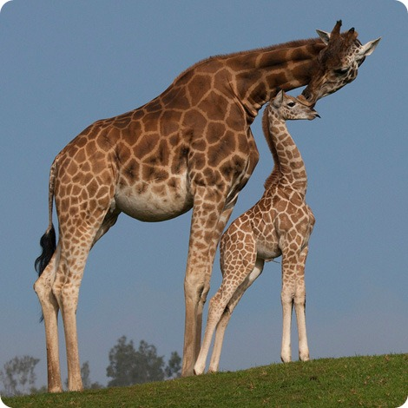
ЖИРАФ

Slide 14
За добычей кошка эта
По саванне мчит ракетой.
Ей не страшен солнца жар,
Эта кошка…

Slide 15
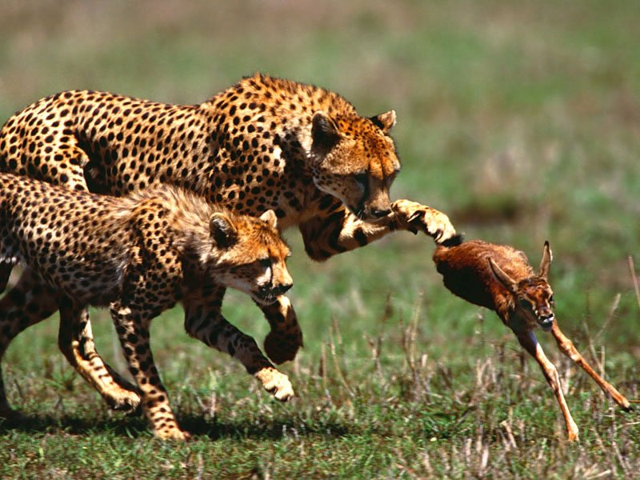
ЯГУАР

Slide 16
Изящна, красива, сильна и ловка,
Легендами издавна окружена.
Глаза изумрудами ярко горят,
К ним так подходит чёрный наряд.

Slide 17
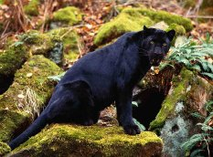
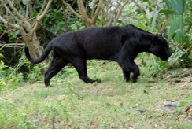
ПАНТЕРА

Slide 18
Безобиден, травояден,
Нет полос на шкуре, пятен.
Сумка есть и длинный хвост,
Плюс к тому немалый рост.
Он подвижен, быстроног,
Целый день скакать бы мог.
Австралийскую жару
Любит рыжий…

Slide 19
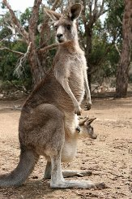
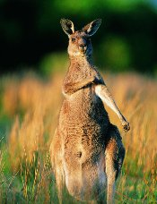
КЕНГУРУ

Slide 20
На забавную игрушку
Неизменно он похож.
Симпатичная зверюшка,
Очень мягок и пригож!
Его лакомство – бамбук.
Любит он его жевать.
И очки такие носит,
Что не нужно протирать.

Slide 21
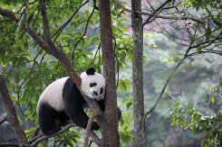
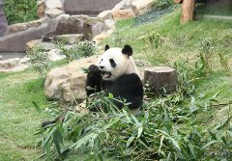
ПАНДА

Slide 22
